Slide 1
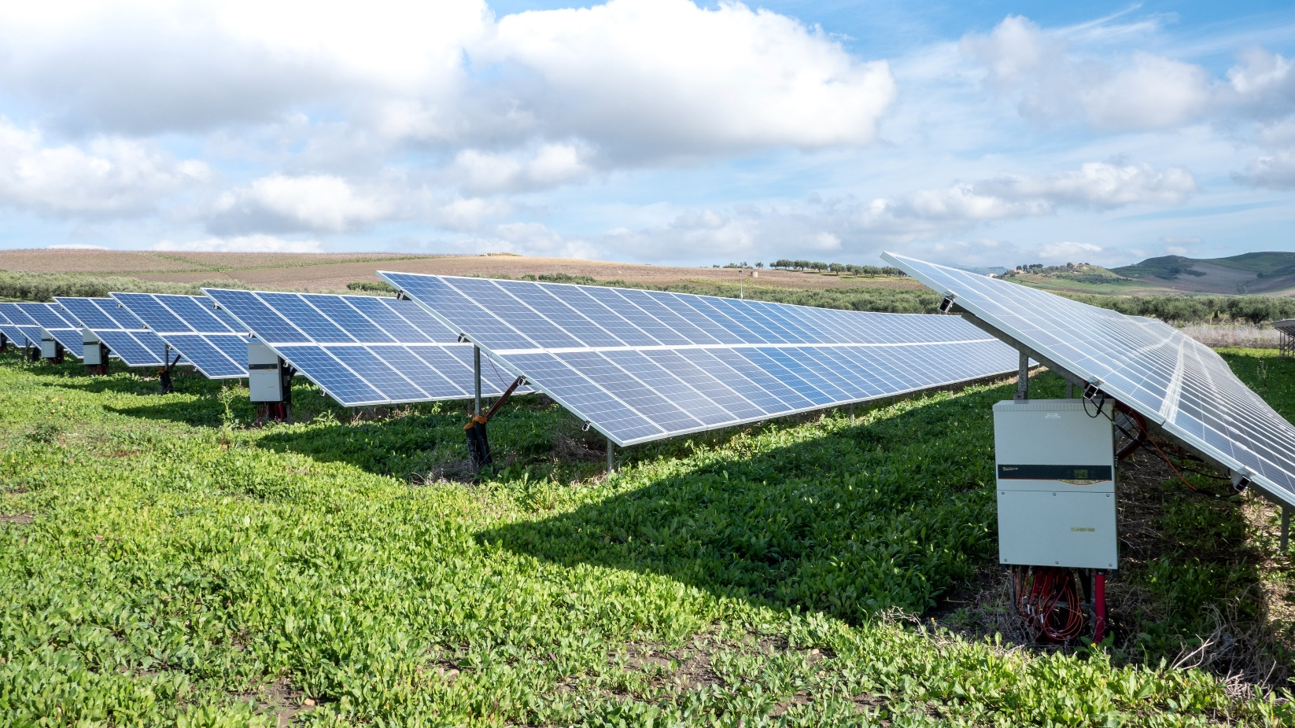
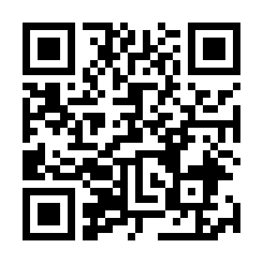
製造業・小売業・社福・医療法人・運輸業・倉庫業の経営者、総務担当者様必見
令和4年度補正予算＆令和5年度本予算
省エネ補助金セミナー
参加
無料
こんな疑問・お悩みにお答えします！！
電気代が高騰しており、
経費を圧迫している
省エネ機器を
経費をかけずに導入する
方法が知りたい
今後電気代がどのようになっていくか知りたい
太陽光発電の導入で
どれだけ電気代を減らせるか
知りたい
今年度使える
省エネ・再エネ補助金の
詳細が知りたい
脱炭素化の対策を
自社も率先して
取り組みたい
日時
2023年 3月15日(水) 、3月22日（水） 午後13時～14時 ※ログイン開始12：４５～
＜お申込みはコチラ＞
会場
Zoomを用いたオンライン開催
ゲスト
株式会社船井総合研究所 土井康平氏
【参加者限定特典】 2023年度補助金ガイドブック無料進呈！！
主催：株式会社野田建設
TEL：0120-291-080
〒501-3246 岐阜県関市緑ヶ丘2-5-78
お電話での受付は平日9：00～18：00になります。担当：安江・廣澤

